Slide 1
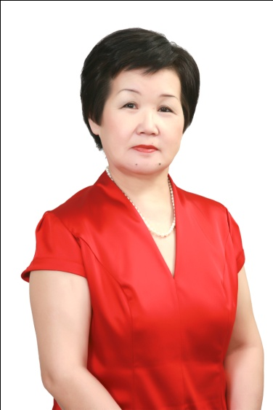
Муниципальное бюджетное дошкольное образовательное учреждение «Центр развития ребенка – Детский сад № 7 «Остров сокровищ» городского округа «город Якутск»
ПАПКА ДОСТИЖЕНИЙ
воспитателя
Афанасьевой Нюргустаны Гаврильевны
Образование:
- 1976 г. среднее – специальное, Якутское педагогическое училище, специализация «Воспитатель детского сада»;
- 1989 г. высшее, ЯГУ, специализация «Педагогика и методика начального обучения»
Стаж работы:
общий стаж: 42 года
педагогический стаж: 42 года
в данном ДОУ: 8 лет
Предыдущая аттестация: высшая квалификационная категория, приказ МО РС (Я) №01-16/2118 от 29.05.2014 г.

Slide 2
Критерий 1.
«Владение современными образовательными ИКТ технологиями»
№ | Название разработки | Адрес размещения
1 | Ведение личного сайта в социальной сети работников образования nsportal.ru | https://nsportal.ru/nyurgustana-afanaseva
2 | Ведение странички группы «Сайдыы» на сайте ДОУ | http://detsad7.yaguo.ru/сайдыы/

Slide 3
Критерий 2. «Организация предметно – развивающей среды и методическое оснащение группы»
Паспорт группы размещен на сайте
«Социальный портал работников образования»
1 | Паспорт группы размещен на сайте «Социальный портал работников образования» | https://nsportal.ru/detskiy-sad/raznoe/2019/04/25/pasport-gruppy
2 | Паспорт группы размещен на сайте детского сада
3 | Участие в смотре – конкурсе ППРС в МБДОУ ЦРР – Д/с№7 «Остров сокровищ» | Диплом за лучшую этнокультурную среду группы в смотре – конкурсе ППРС ДОУ

Slide 4
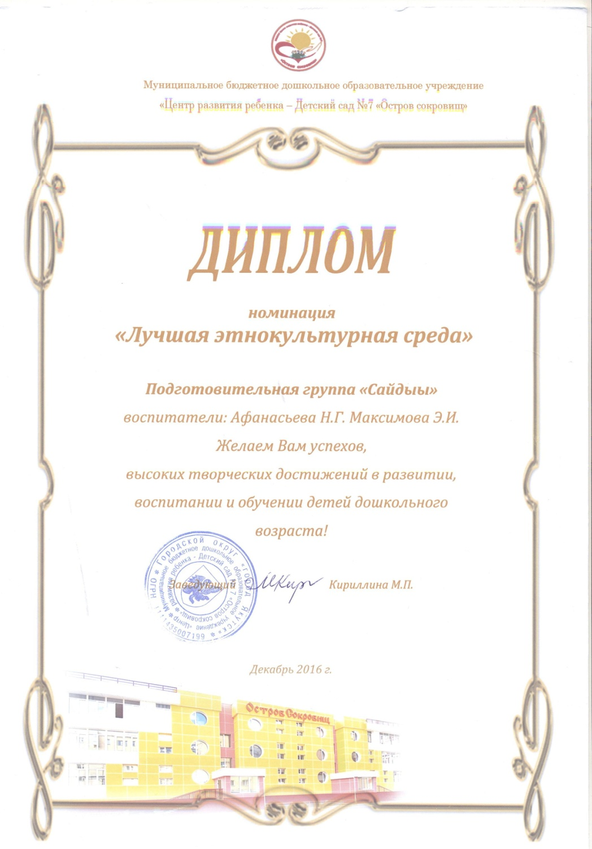

Slide 5
Критерий 3. «Кружковая работа»
Материал представлен на сайте
«Социальный портал работников образования»
https://nsportal.ru/detskiy-sad/okruzhayushchiy-mir/2019/04/25/proektnaya-deyatelnost-kak-sredstvo-poiskovoy
Материал представлен на сайте ДОУ
http://detsad7.yaguo.ru/wp-content/uploads/2014/06/Презентация-кружковой-работы.pptx

Slide 6
Критерий 4. «Привлечение родителей
(законных представителей)
к образовательной деятельности»
Материал по работе с родителями «План работы с родителями» размещен на сайте «Социальный портал работников образования»
https://nsportal.ru/detskiy-sad/raznoe/2019/04/25/plan-raboty-s-roditelyami
Материал по работе с родителями «План работы с родителями» размещен на сайте ДОУ
http://detsad7.yaguo.ru/wp-content/uploads/2014/06/План-с-родителями.docx

Slide 7
Критерий 5. «Участие в работе с социумом» План работы с социумом представлен на сайте «Социальный портал работников образования» https://nsportal.ru/detskiy-sad/raznoe/2019/04/25/plan-raboty-s-sotsiumom

Slide 8
Критерий 6. «Позитивная динамика (количественная) участия воспитанников в конкурсах, олимпиадах, соревнованиях»

Slide 9
год | Название конкурса | Результат
Муниципальный уровень
2014 | Городской конкурс детских работ «Животные Арктики» | Диплом 3 место
2015 | Окружной чемпионат по русским шашкам | Грамота 1 место
 | Городской чемпионат по русским шашкам | Грамота 2 место
 | Окружной конкурс чтецов | Грамота 2 место
 | Городской конкурс по информатике | Диплом 1 место
 | Городской конкурс рисунков «П. Дмитриев – Туутук – детям» | Диплом за лучшую работу
2017 | Городской конкурс чтецов по произведениям П. Тобурокова | Диплом 1 место
2018 | Окружной конкурс «Лучший чтец» для детей якутских групп и детских садов | Диплом 1 место
 | Горордской конкурс по риторике «Аман ос» для детей якутских групп и детских садов | Диплом 3 степени
2019 | Окружной чемпионат по ДИП Сонор | Диплом 3 степени
 | Окружной чемпионат по национальным настольным играм , личное первенство «хабылык» | Грамота 1 место
 | Окружной чемпионат по национальным настольным играм , личное первенство «куорчэх» | Грамота 3 место
Республиканский уровень
2018 | 4 республиканский конкурс – фестиваль «Зима начинается с Якутии» | Сертификаты участников
2019 | 5 республиканский конкурс – фестиваль «Зима начинается с Якутии» | Лауреаты 1 степени
Международный уровень
2015 | 2 международный конкурс – форум «Бриллиантовые нотки» | Сертификаты участников

Slide 10
Критерий 7. «Динамика снижения заболеваемости детей»

Slide 11
Модель оздоровительной работы в подготовительной группе
«Сайдыы»
Утренняя гимнастика (с мая по октябрь – на улице, с октября по апрель – в зале по графику)
НОД по физической культуре в зале 3 раза в неделю + динамический час на прогулке (в теплое время года вместо НОД по ФИЗО)
Физкультминутки во время НОД, профилактика нарушения зрения, массаж ушных раковин
Фитонциды (лук, чеснок)
Прогулки: утренняя; дневная; вечерняя
Оптимальный двигательный режим
Ходьба по массажным дорожкам
Дыхательная гимнастика в кроватях
Закаливание: обливание ног, обширное умывание, воздушные ванны, ходьба босиком
Упражнения на профилактику плоскостопия + индивидуальная работа по коррекции плоскостопия и уплощения стопы
Индекс здоровья воспитанников группы «Сайдыы»
(за 3 года)
2016 – 2017 уч.год средняя группа |  | 2017– 2018 уч.год старшая группа |  | 2018 – 2019 уч.год подготовительная группа
по ДОУ | по группе | по ДОУ | по группе | по ДОУ | по группе
25, 3% | 24,6% | 25% | 23,7 % | 24,3% | 22,2 %

Slide 12
Критерий 8. «Мониторинг удовлетворенности родителей (законных представителей) качеством предоставляемых услуг»

Slide 13
Результаты мониторинга удовлетворенности родителей (законных представителей) качеством предоставляемых услуг воспитателя Афанасьевой Н.Г. (апрель 2019 г.)

Slide 14
Критерий 9. «Наличие публикаций, включая интернет-публикации»

Slide 15
Год | Название публикации | Место публикации | Данные
2014 | «Игровые технологии как средство личностного развития детей дошкольного возраста на основе якутских народных игр» | Международная Педагогическая ярмарка номинация «Методическая копилка» | Диплом о публикации
2015 | «Игровые технологии как средство личностного развития детей дошкольного возраста на основе якутских народных игр» | Сборник 5 Международного фестиваля авторских научно- методических разработок «Педагогическая инициатива» | УДК 37.0 ББК 74.04 П 24 тираж 500 экз.
2017 | «Развитие коммуникативных навыков у детей старшего дошкольного возраста через проектную деятельность» | Сборник 1 международной НПК «Современная педагогика: от теории к практике» | УДК 37.0 ББК 74.04 С 56 тираж 500 экз.
2018 | «Проектная деятельность как инновационная технология дошкольного образования» | Общественно – педагогический журнал «Народное образование Якутии» №2 | ISSN 0869-429 тираж 2000 экз.

Slide 16
Критерий 10. «Внедрение авторских программ, методических пособий, игр, цифровых образовательных ресурсов»

Slide 17
Название разработки | Защита разработки | Результат
Авторская настольно – печатная игра «Узнай свой край» | Республиканский конкурс на лучшую разработку игры на тему «Мой край родной -Якутия» | Сертификат участника
Учебно – методическая разработка «Перспективное тематическое планирование «Тылы сайыннарыы» для детей с 3 до 7 лет обучающихся на родном, якутском языке» | На педагогическом совете №3 23.03.2018 г.

Slide 18
Критерий 11. «Выступления на научно-практических конференциях, педчтениях, семинарах, секциях; проведение открытых НОД, мастер – классов»

Slide 19
Год | Мероприятие | Тема выступления | Результат
2015 | Республиканская выставка – ярмарка ассоциации педагогов национальных групп и детских садов | Мастер – класс «Настольные национальные игры» | Сертификат
2016 | Республиканский форум по филологическому образованию | Доклад «Проблемы обучения детей национальных групп русскому разговорному языку в условиях города» | Сертификат
2018 | Республиканский семинар «Приобщение детей к олонхо, как условие духовного развития личности дошкольника» | Доклад «Ознакомление детей с олонхо через дидактическую игру» | Сертификат
2019 | Республиканский форум работников ДО РС (Я) «Дошкольное образование: инвестиции в будущее» | Участие в работе секции | Сертификат

Slide 20
Критерий 12. «Участие в профессиональных конкурсах»

Slide 21
Критерий 13. «Общественная деятельность»

Slide 22
Форма деятельности | Подтверждающий документ
Ежегодное сотрудничество с НВК «Саха» в съемках детской программы «Биьикчээн» в виде: подбора актуальных тем для сюжета по воспитанию и образованию детей дошкольного возраста; организации съемок передачи в группе; консультации по подбору дидактического материала к передачам. | Справки ГБУ РС (Я) НВК («Саха»)
Наставничество над молодыми педагогами ДОУ: 2011 – 2015 г.г. наставничество над Максимовой Э.И. 2015 – 2019 г.г. наставничество над Ксенофонтовой Г.П. | Диплом победителя во внутрисадовском профессиональном конкурсе «Наставник и я»
Активное участие в мероприятиях АОУ РС (Я) ДПО ИРО и ПК | Благодарственное письмо АОУ РС (Я) ДПО ИРО и ПК
Активное участие в работе Ассоциации педагогов национальных групп и детских садов г. Якутска | Благодарственное письмо

Slide 23
Критерий 14. «Звания, награды, поощрения,
благодарность»

Slide 24
Год | Награда
Муниципальный уровень
2014 г. | Грамота Управления образования Окружной администрации г. Якутска
2017 г. | Почетная грамота Главы Окружной администрации г. Якутска
2017 г. | Почетная грамота ЯГТО профсоюза работников образования и науки РФ
Республиканский уровень
2002 г. | Почетная грамота МО РС (Я)
2003 г. | Знак «Отличник образования РС (Я)»
2008 г. | Почетная грамота ДПО РС (Я) АОУ ИРО и ПК
2012 г. | Знак «За вклад в развитие района»
2012 г. | Благодарность Председателя ГС (Ил Тумэн) РС (Я)
2012 г. | Почетная грамота Департамента по делам народов РС (Я)
2015 г. | Знак «За вклад в развитии дошкольного образования РС (Я)»
Российский уровень
2007 г. | Почетный работник сферы общего образования РФ»

Slide 25
Критерий 15. «Повышение квалификации»

Slide 26
Год | Курсы | Свидетельство
Июнь 2018 | А0У ДПО РС (Я) ИРО и ПК г. Якутск Фундаментальные курсы | 140 часов Свидетельство №782
Сентябрь 2018 | А0У ДПО РС (Я) ИРО и ПК г. Якутск «Приобщение детей к олонхо как условие духовного развития личности дошкольников» | часа удостоверение № 7757
Март 2019 г. | ООО «Развивающие игры Воскобовича» Г. Якутск | 36 часов Сертификат

